Slide 1

UNIVERZITET U BEOGRADU · ELEKTROTEHNIČKI FAKULTET
Interaktivna vizualizacija grafovskih algoritama za pronalaženje puta sa podrškom veštačke inteligencije
MASTER RAD
KANDIDAT
MENTOR
ODBRANA
Predrag Pešić · 2024/3281
prof. dr Marija Punt
Beograd, 2026.
Notes:
Tema rada je razvoj interaktivnog sistema koji povezuje vizualizaciju, poređenje, merenje i aktivno učenje algoritama za pronalaženje puta. Veštačka inteligencija ima pomoćnu ulogu: objašnjava rezultate koje je sistem prethodno proverio.

Slide 2
PROBLEM I CILJ
Kako vizualizaciju pretvoriti u učenje?
Sama animacija nije dovoljna.
VIDETI TOK
UPOREDITI
POKUŠATI
Kako algoritam dolazi do rešenja?
Zašto se algoritmi razlikuju?
Može li korisnik da reši problem?
Cilj rada: objediniti ova iskustva u jednom proverljivom nastavnom alatu.
02
Notes:
Polazni problem nije samo pronalaženje puta. Postojeći vizualizatori uglavnom dobro prikazuju tok jednog algoritma, ali često razdvajaju ono što je za razumevanje potrebno zajedno: posmatranje, direktno poređenje, merenje i samostalno rešavanje. Cilj rada bio je da se ta iskustva objedine u jednom nastavnom alatu.

Slide 3
REŠENJE
Pathfinder povezuje tri nivoa učenja.
ISTA TRI PITANJA, SADA KAO JEDAN TOK
01
Vizualizacija
02
Poređenje
03
Igraonica
Kako radi?
Zašto se razlikuje?
Kako se znanje primenjuje?
Izvršavanje korak po korak
Ista mapa i ista merila
Sopstveni put i povratna informacija
Od posmatrača do učesnika, bez promene okruženja.
03
Notes:
Rešenje je organizovano kao progresija. Vizualizacija odgovara na pitanje kako jedan algoritam radi. Poređenje pokazuje zašto se više algoritama ponaša različito na istom problemu. Igraonica zatim pretvara korisnika iz posmatrača u učesnika: put se konstruiše ručno, a sistem proverava ispravnost, cenu i kvalitet rešenja.

Slide 4
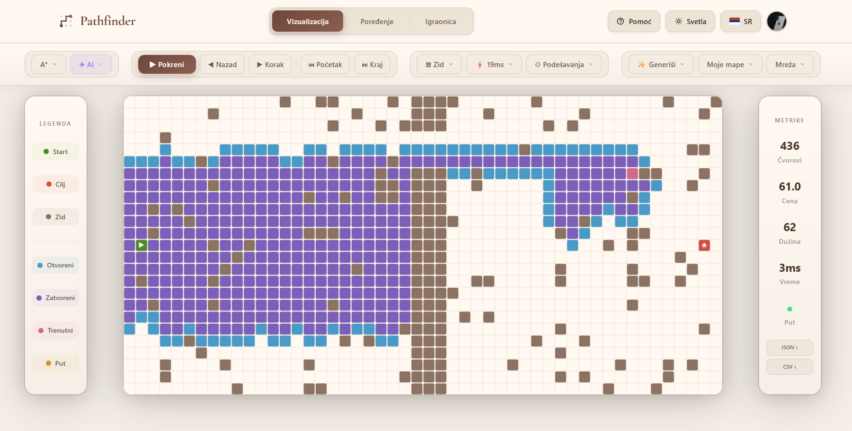
APLIKACIJA
Sistem u radu
Mapa, trag izvršavanja, kontrole i metrike ostaju u istom vidnom polju.
04
Notes:
Na glavnom ekranu centralno mesto zauzima mapa. Sa leve strane je legenda, sa desne merene vrednosti, a kontrole ostaju iznad mreže. Korisnik može da crta prepreke i težinski teren, pokrene ili premota izvršavanje, generiše mape i zatraži objašnjenje. Isti raspored se zadržava kroz sva tri režima, kako bi pažnja ostala na ponašanju algoritma.

Slide 5
ARHITEKTURA I TEHNOLOGIJE
Jedan tok, četiri jasno odvojene odgovornosti.
Klijent prikazuje, server orkestrira, servisi čuvaju i objašnjavaju.
01 KLIJENT
API
03 SERVISI
REST · SOCKET.IO
02 SERVER
PODACI · KONTEKST
MongoDB
Angular + TypeScript
DB
trajni podaci
Node.js + Express
Canvas prikaz
pokreće algoritme
AI servis
interakcija · trag · animacija
beleži merenja
AI
jezička objašnjenja
priprema AI kontekst
PYTHON · statistička obrada nakon eksperimenata
05
Notes:
Klijentski deo je realizovan u Angular-u i TypeScript-u, a mreža se crta na Canvas-u radi efikasnog prikaza velikog broja ćelija. Node.js i Express čine serverski sloj za naloge, čuvanje, bodovanje, brza izvršavanja i komunikaciju sa AI servisom. MongoDB obezbeđuje trajne podatke, Socket.IO osvežava rang-listu, a Python se koristi nakon eksperimenata za statističku obradu i grafikone.

Slide 6
KLJUČNA IMPLEMENTACIONA ODLUKA
Algoritam ne crta ekran. On govori jezikom događaja.
Jedan standardizovan trag razdvaja logiku pretrage od reprodukcije.
ZAJEDNIČKI TRAG
step()
OTVOREN ČVOR
emit()
reprodukuj
OBRAĐEN ČVOR
ALGORITAM
CANVAS PRIKAZ
menja svoje stanje
PRONAĐEN PUT
prikazuje isto stanje
▶
Pokreni
Ⅱ
Pauziraj
→|
Korak
↶
Nazad
↔
Premotaj
Novi algoritam se priključuje čim emituje isti skup događaja.
06
Notes:
Centralna implementaciona odluka jeste potpuno razdvajanje algoritma od prikaza. Svaki korak algoritma emituje standardizovane događaje, na primer otkriven čvor, obrađen čvor ili pronađen put. Prikaz samo reprodukuje trag. Tako su omogućeni pauza, korak napred, korak nazad i premotavanje, a dodavanje novog algoritma ne zahteva novu logiku crtanja.

Slide 7
VEŠTAČKA INTELIGENCIJA
Program računa. AI objašnjava.
API tok čuva proverljive činjenice između korisničkog zahteva i objašnjenja.
PATHFINDER SERVER
?
OBJAŠNJENJE
AI
zahtev
✓
pokreće algoritam
POST /api/ai/*
JSON
Tutor
Generator
KORISNIČKI ZAHTEV
✓
proverava put i cenu
JEZIČKI MODEL
Šta se dogodilo?
objašnjava kontekst
Preporuka
Pomoć
✓
izdvaja ključne trenutke
Tačno objašnjenje počinje tačnim, programski proverenim kontekstom.
07
Notes:
Veštačka inteligencija nije postavljena kao kalkulator niti kao konačni autoritet. Server prvo pokreće algoritme, proverava put, računa metrike ili bira ključne trenutke. Jezički model dobija taj provereni kontekst i pretvara ga u razumljivo objašnjenje. Ovaj obrazac se koristi u Tutoru, Generatoru, Preporuci i kontekstualnoj pomoći.

Slide 8
METODOLOGIJA ISTRAŽIVANJA
Od pitanja do merljivog rezultata.
UVOD U METRIKE →
Metodologija pretvara demonstraciju u podatke koji mogu da se porede.
1
2
3
4
5
Pitanje
Scenario
Pokretanje
Sirovi podaci
Zaključak
šta se menja?
isti seed i mapa
isti uslovi
svaki rezultat
statistička obrada
9.444
11.250
430
simulacije algoritama
simulacije bodovanja
poziva ka pet AI modela
Sirovi podaci → prošireni čvorovi · frontijer · cena · suboptimalnost
08
Notes:
Za evaluaciju je napravljen poseban benchmark podsistem. Tok počinje istraživačkim pitanjem, zatim se menja jedna kontrolisana osobina scenarija, čuvaju se sirovi rezultati svakog pokretanja i tek potom se rade statistička obrada i zaključivanje. Obim je obuhvatio 9.444 simulacije algoritama, 11.250 simulacija bodovnog sistema i 430 poziva ka pet jezičkih modela.

Slide 9
METRIKE
Nijedna metrika nije dovoljna sama.
Prošireni čvorovi
Maksimalni frontijer
OPEN
količina istraženog prostora
vršna veličina skupa čekanja
Stvarna cena puta
Suboptimalnost
REF
1
4
2
zbir troškova izabrane putanje
PUT
odstupanje od referentne cene
Σ = 7
+%
Vreme izvršavanja je dopunska mera jer zavisi od hardvera i okruženja.
09
Notes:
Četiri mere nose glavno tumačenje. Broj proširenih čvorova opisuje količinu rada. Maksimalni frontijer daje približnu sliku memorijskog pritiska. Stvarna cena puta ponovo se računa istim pravilom za sve algoritme. Suboptimalnost pokazuje koliko taj put odstupa od Dijkstrine referentne cene. Vreme je zadržano kao dopuna, ali ne kao jedini kriterijum, jer zavisi od računara i trenutnog opterećenja.

Slide 10
GLAVNI REZULTAT
A* zadržava kvalitet uz znatno manje istraživanja.
Oba algoritma pronalaze isti najjeftiniji put.
62,5%
Dijkstra
584
manje istraživanja
A*
219
0% suboptimalnosti
prosečan broj proširenih čvorova
Heuristika usmerava potragu, ali ne menja cilj.
10
Notes:
Najjasniji rezultat je poređenje Dijkstre i A*. Oba algoritma su u zbirnom eksperimentu imala nultu suboptimalnost, dakle vraćala su najjeftiniji put. A* je ipak prosečno proširio oko 219 čvorova, naspram 584 kod Dijkstre, što predstavlja 62,5 odsto manje istraživanja. Heuristika je usmerila pretragu bez gubitka kvaliteta.

Slide 11
DRUGI REZULTAT
Swarm smanjuje rad uz malu suboptimalnost.
Zbirni eksperiment pokazuje merljiv kompromis brzine i kvaliteta.
KOLIČINA ISTRAŽIVANJA
ODSTUPANJE OD OPTIMUMA
A*
219
0%
2,97%
Swarm
123,5
A*
Swarm
43,5% manje proširenih čvorova
malo odstupanje za veliku uštedu
Težina heuristike pomera odnos između brzine i optimalnosti.
11
Notes:
Drugi važan rezultat pokazuje kompromis. U zbirnom eksperimentu A* je prosečno proširio 218,74 čvora uz nultu suboptimalnost. Swarm je proširio 123,50 čvorova, odnosno 43,5 odsto manje, uz prosečnu suboptimalnost od 2,97 odsto. Povećanjem težine heuristike dobija se brzina, ali se napušta stroga garancija optimalnosti.

Slide 12
ZANIMLJIVI NALAZI
Osam algoritama, osam različitih kompromisa.
Isti problem se istražuje različitim redosledom i sa različitim garancijama.
FIFO
BFS
LIFO
DFS
g
Dijkstra
g+h
A*
najkraći po koracima
dubina bez optimalnosti
referentna najniža cena
optimalnost uz heuristiku
h
Greedy
w₁
Swarm
w₂
Conv. Swarm
0|1
0–1 BFS
minimum rada, veći rizik
kompromis rada i cene
agresivnija heuristika
specijalista za 0/1 težine
Izbor algoritma je izbor prioriteta: garancija, brzina, memorija ili specifičan model težina.
12
Notes:
Svaki od osam algoritama ima smisla u odgovarajućem kontekstu. BFS garantuje najkraći broj koraka na neponderisanom grafu. DFS je dubinski i ne garantuje optimalnost. Dijkstra je referenca za najnižu cenu. A* zadržava optimalnost uz odgovarajuću heuristiku. Greedy daje najmanje rada, ali veći rizik suboptimalnosti. Swarm i Convergent Swarm pomeraju kompromis ka brzini, dok je 0–1 BFS specijalista isključivo za binarne težine.

Slide 13
OBIM EVALUACIJE
Četiri nivoa daju potpuniju sliku sistema.
1
2
3
4
Algoritmi
Igraonica
AI sloj
Interfejs
9.444 simulacije
11.250 profila
430 poziva
10 heuristika
JEDAN SISTEM · ČETIRI VRSTE DOKAZA
ponašanje · bodovanje · AI pouzdanost · upotrebljivost
13
Notes:
Evaluacija obuhvata četiri nivoa. Algoritmi su provereni kroz 9.444 ponovljive simulacije, bodovanje u Igraonici kroz 11.250 simuliranih profila, AI sloj kroz 430 poziva ka pet modela, a interfejs kroz svih deset Nielsenovih heurističkih principa. Ove četiri perspektive zajedno proveravaju ponašanje celog sistema.

Slide 14
NIELSENOVA EVALUACIJA
Deset heuristika, deset konkretnih odgovora interfejsa.
Svaki princip je mapiran na proverljiv element aplikacije.
1
Vidljivost statusa sistema
6
Prepoznavanje umesto prisećanja
stanje, korak i metrike uživo
stalna legenda i vidljive metrike
2
Podudaranje sistema i stvarnog sveta
7
Fleksibilnost i efikasnost korišćenja
mapa, zidovi, start/cilj i SR/EN
brzina, premotavanje i generatori
3
Korisnička kontrola i sloboda
8
Estetski i minimalistički dizajn
pauza, korak, povratak i reset
Canvas u fokusu, opcije po potrebi
4
Konzistentnost i standardi
9
Pomoć korisnicima da prepoznaju, dijagnostikuju i reše greške
iste boje, raspored i termini
jasne poruke, breakdown i fallback
5
Prevencija grešaka
10
Pomoć i dokumentacija
zaštita čvorova i validacija puta
vodič od 17 koraka i AI Tutor
14
Notes:
Interfejs je pregledan prema svih deset Nielsenovih heuristika. Status je stalno vidljiv, metafora mape je razumljiva, korisnik kontroliše tok, a boje i raspored ostaju dosledni. Greške se sprečavaju validacijom, potrebne informacije su vidljive, napredne kontrole ubrzavaju rad, Canvas ostaje u fokusu, poruke pomažu oporavku, a vodič i AI Tutor pružaju pomoć u kontekstu.

Slide 15
ODBRANA MASTER RADA
Hvala na pažnji.
Pitanja?
Predrag Pešić · 2024/3281
Interaktivna vizualizacija grafovskih algoritama za pronalaženje puta sa podrškom veštačke inteligencije
15
Notes:
Pathfinder povezuje vizualizaciju, poređenje, merenje, aktivno rešavanje i AI objašnjenje u jednom proverljivom sistemu. Hvala na pažnji. Otvara se prostor za pitanja komisije.

